Slide 1
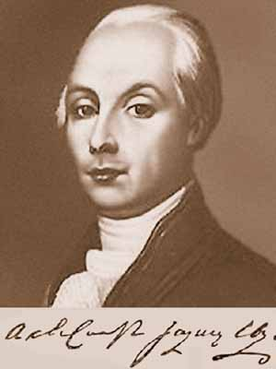
Александр Николаевич Радищев
Путешествие из Петербурга в Москву
Вероника Мештьанова
Рената Фаткхулисламова

Slide 2
Александр Николаевич Радищев
писатель, философ, поэт
Родился в Москве в дворянской семье
Oт 1762 года он учился в Санкт-Петербурге
Царица Екатерина II. выслала в Ленинский университет, где в 1771 изучал право, литературу, медицину, языки, естественные науки
влияние французских философов 18-го века

Slide 3
Александр Николаевич Радищев
был арестован и объявлен государственным преступником за свои «богомерзкие сочинения»
Суд приговорил его к смертной казни, замененной ссылкой «в Сибирь, в Илимский острог на десятилетнее безысходное пребывание».
В 1796 император Павел I. разрешил Радищеву вернуться из Сибири

Slide 4
Александр Николаевич Радищев
После воцарения Александра I. получил полную свободу
Радищев составил «Проект либерального уложения
основал свое собственное полиграфическое предприятие -1789

Slide 5
Александр Николаевич Радищев
В последний год жизни Радищев готовил ряд, в которых обосновывал необходимость ликвидации крепостных отношений и гражданских реформ
выступил против крепостничеству, что привело его в 1802 новой угрозой пренаследования к самоубийству
Умерл в Петербурге 1802

Slide 6
источники
РАДИЩЕВ, АЛЕКСАНДР НИКОЛАЕВИЧ. In: Энциклопедия Кругосвет: Универсальная научно-популярная онлайн-энциклопедия [online]. [cit. 2013-09-30]. Dostupné z: http://www.krugosvet.ru/enc/kultura_i_obrazovanie/literatura/RADISHCHEV_ALEKSANDR_NIKOLAEVICH.html
Slovník ruských, ukrajinských a běloruských spisovatelů. 1. vyd. Editor Ivo Pospíšil. Praha: Libri, 2001, 680 s. ISBN 80-727-7068-3.

Slide 7

Спасибо за внимание.

